Slide 1
Pardus Kurumsal 2 Uygulamaları
Merve Yalçın
merve.yalcin@ozguryazilim.com.tr
Kasım, 2011

Slide 2
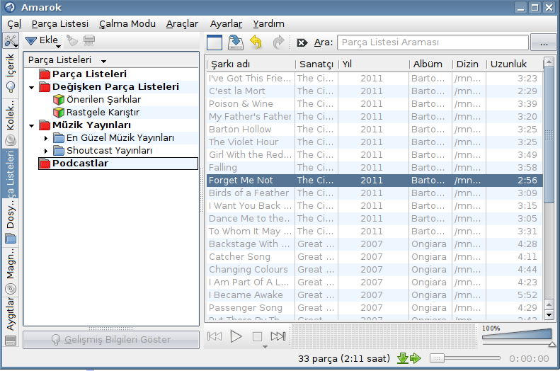
Çoklu Ortam Uygulamaları: Amarok

Slide 3
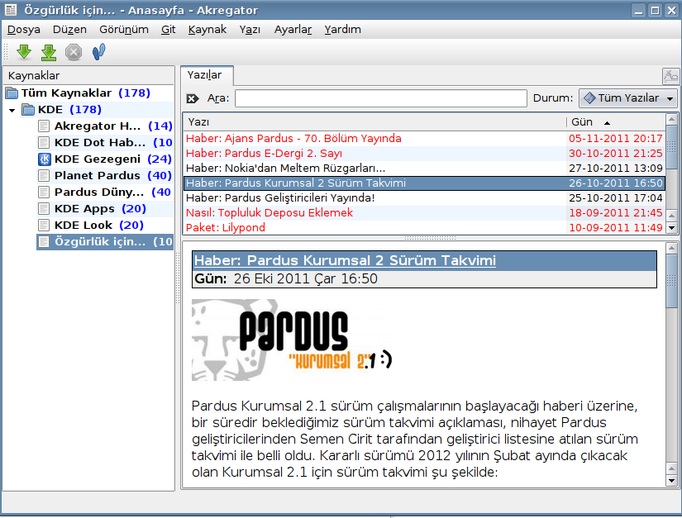
Çoklu Ortam Uygulamaları: Akregator

Slide 4
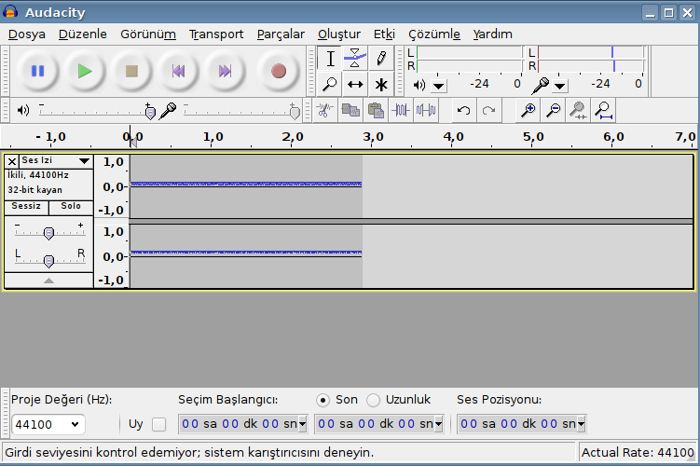
Çoklu Ortam Uygulamaları: Audacity

Slide 5
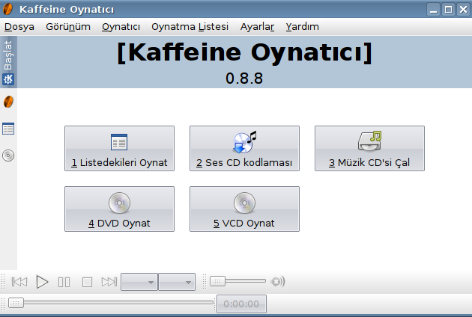
Çoklu Ortam Uygulamaları: Kaffeine

Slide 6
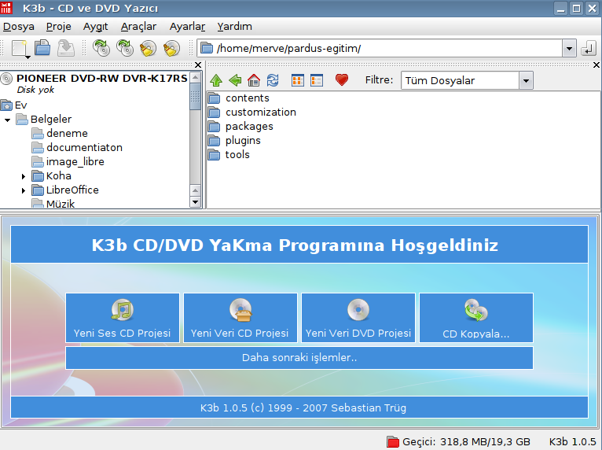
Çoklu Ortam Uygulamaları: K3b

Slide 7
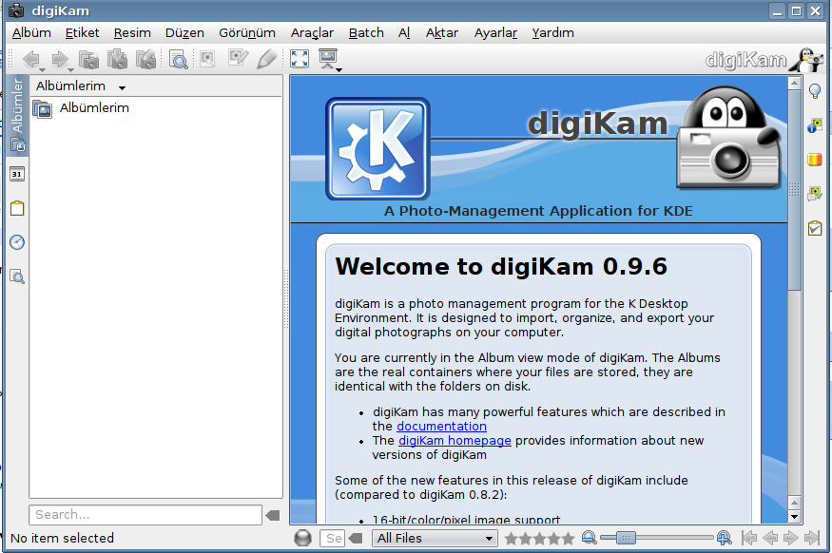
Grafik Programları: Digikam

Slide 8
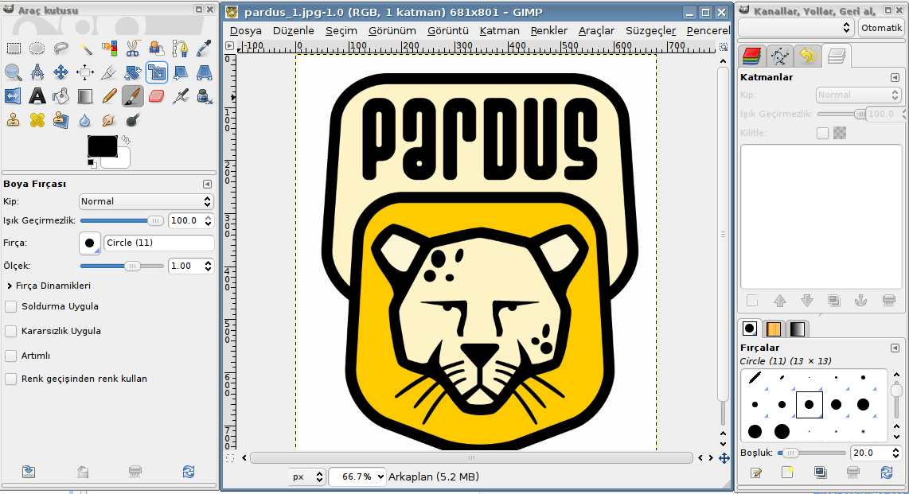
Grafik Programları: Gimp

Slide 9
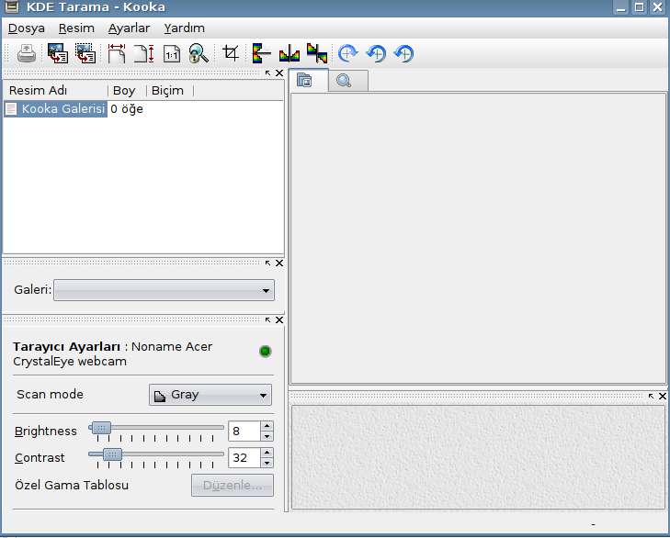
Grafik Programları: Kooka

Slide 10
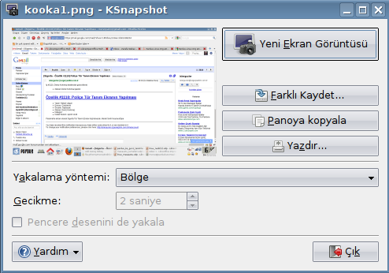
Grafik Programları: Ksnapshot

Slide 11
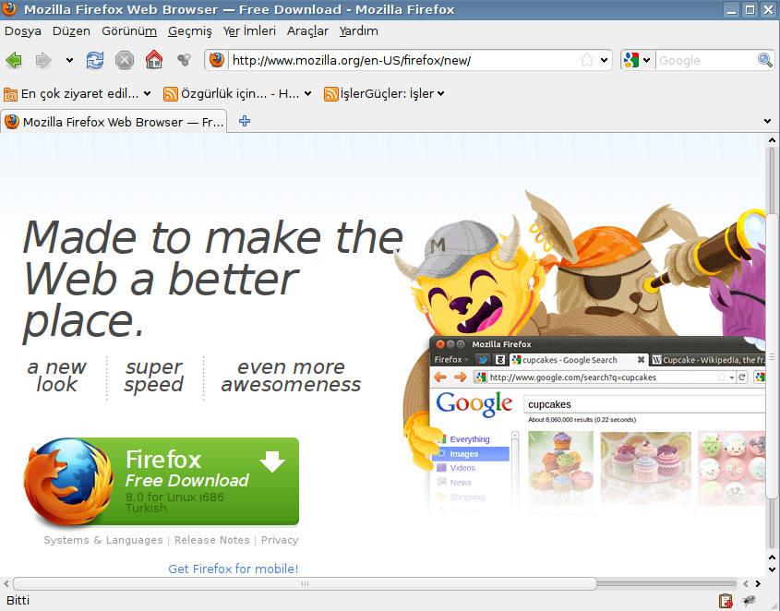
İnternet Uygulamaları: Firefox

Slide 12
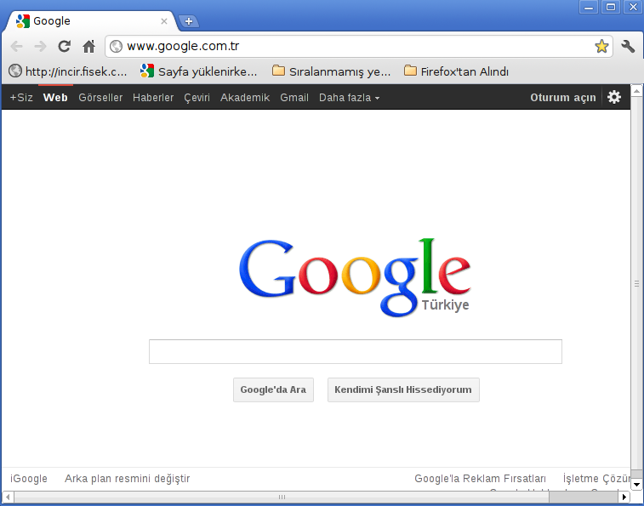
İnternet Uygulamaları: Chromium

Slide 13
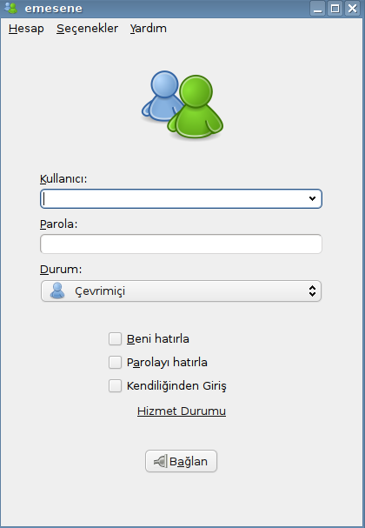
İnternet Uygulamaları: Emesene

Slide 14
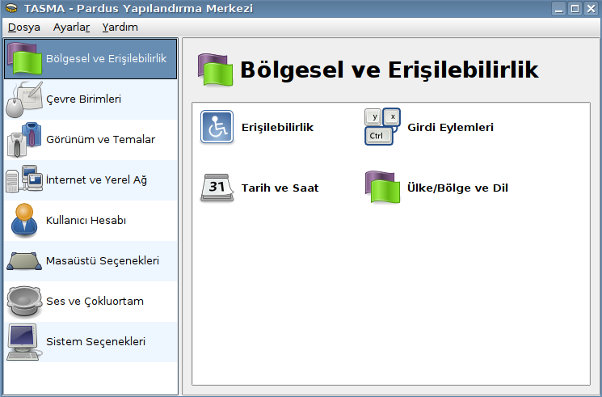
Sistem Araçları: Tasma

Slide 15
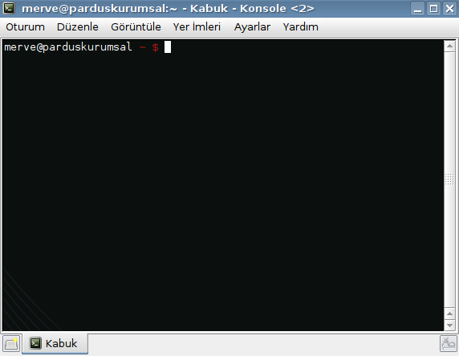
Sistem Araçları: Konsole

